Slide 1
配置组与小项目负责人的沟通事宜
董炎彦 2020 年 12月 25日
www.chinamoney.com.cn

Slide 2
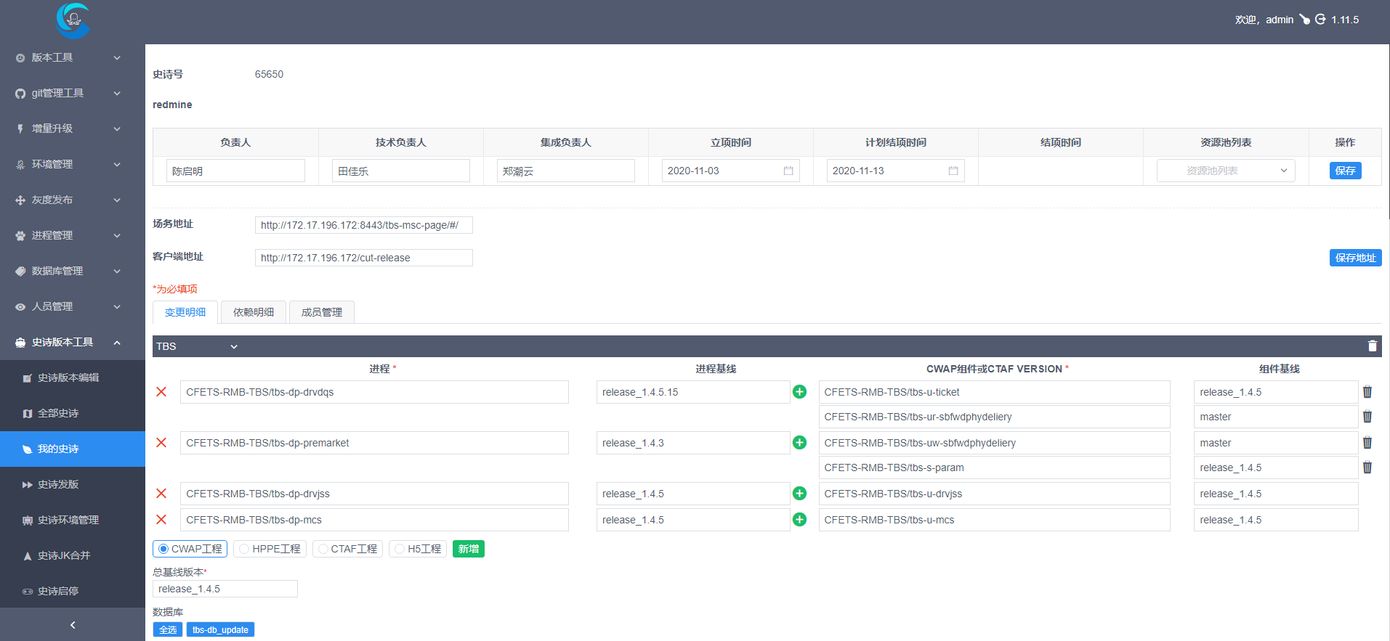
人员管理-版本变更明细
技术负责人填入要变更的进程，精确到u
基于特定版本分支拉取代码进行编译发版
只对指定的u和s进行发版，避免修改范围外的代码
提交变更明细，触发平台自动创建小项目环境

Slide 3
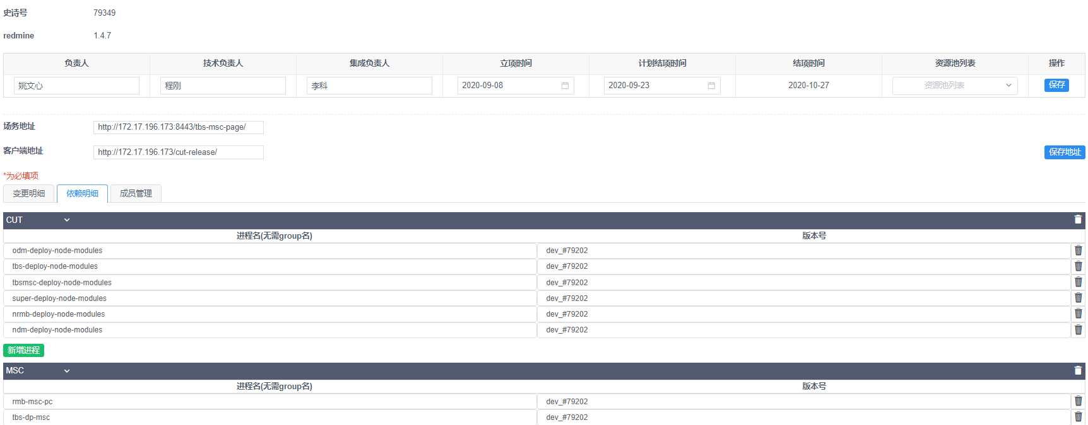
人员管理-版本依赖明细
技术负责人填入指定要求的进程号和分支号
填入场务地址和客户端地址，方便所有成员查看、测试

Slide 4
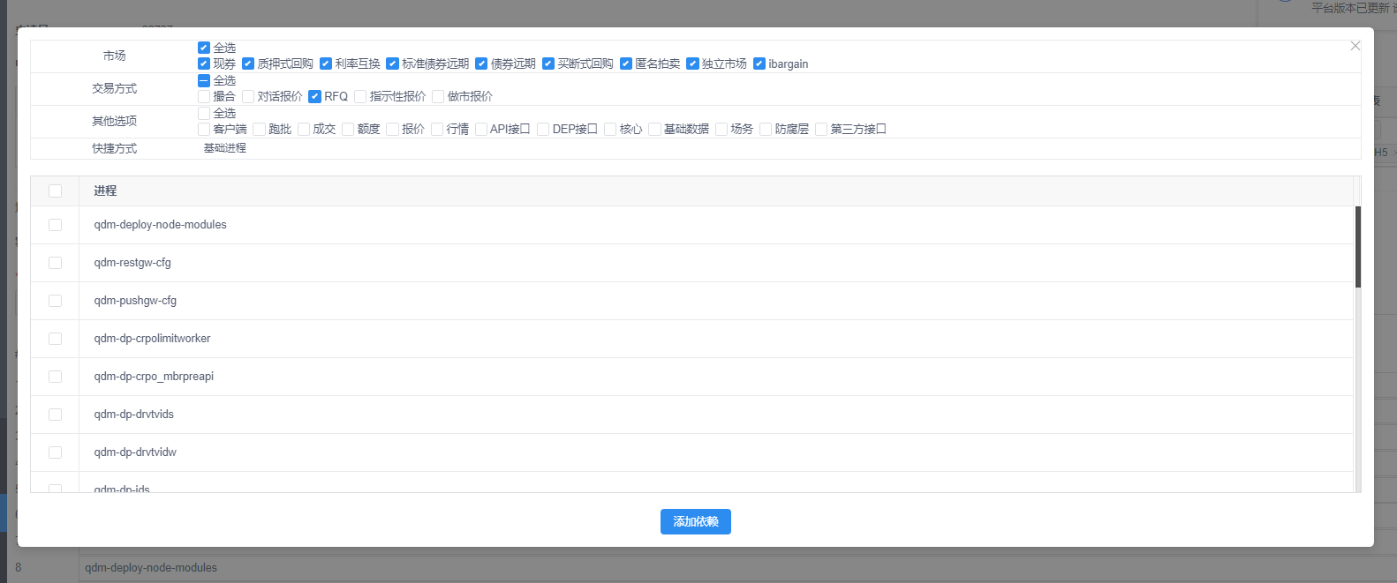
人员管理-版本依赖明细
技术负责人根据市场、交易方式、功能模块选择需要的进程
提供快捷方式，一键式的套餐选择
选择进程直接添加到版本依赖中，也可从依赖移入版本变更明细

Slide 5
环境管理-环境搭建
自动化
IP自动分配
更改配置项
清理磁盘
创建用户
创建小项目分支
2h
服务器校时
网关安装
中间件安装
数据库初始化

Slide 6
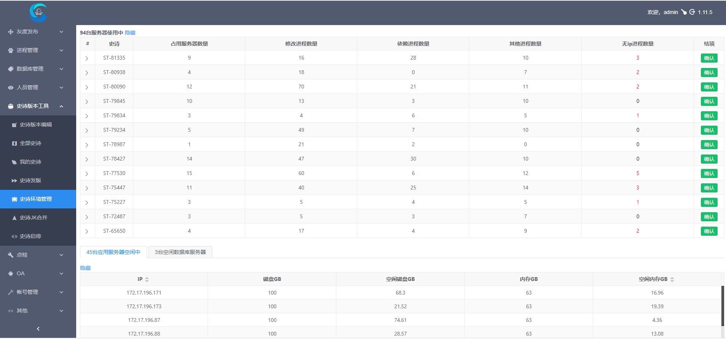
环境管理-史诗环境管理
直观的显示各个小项目的服务器使用情况
监控资源池中的空闲应用服务器和数据库服务器
结项功能一键回退环境

Slide 7
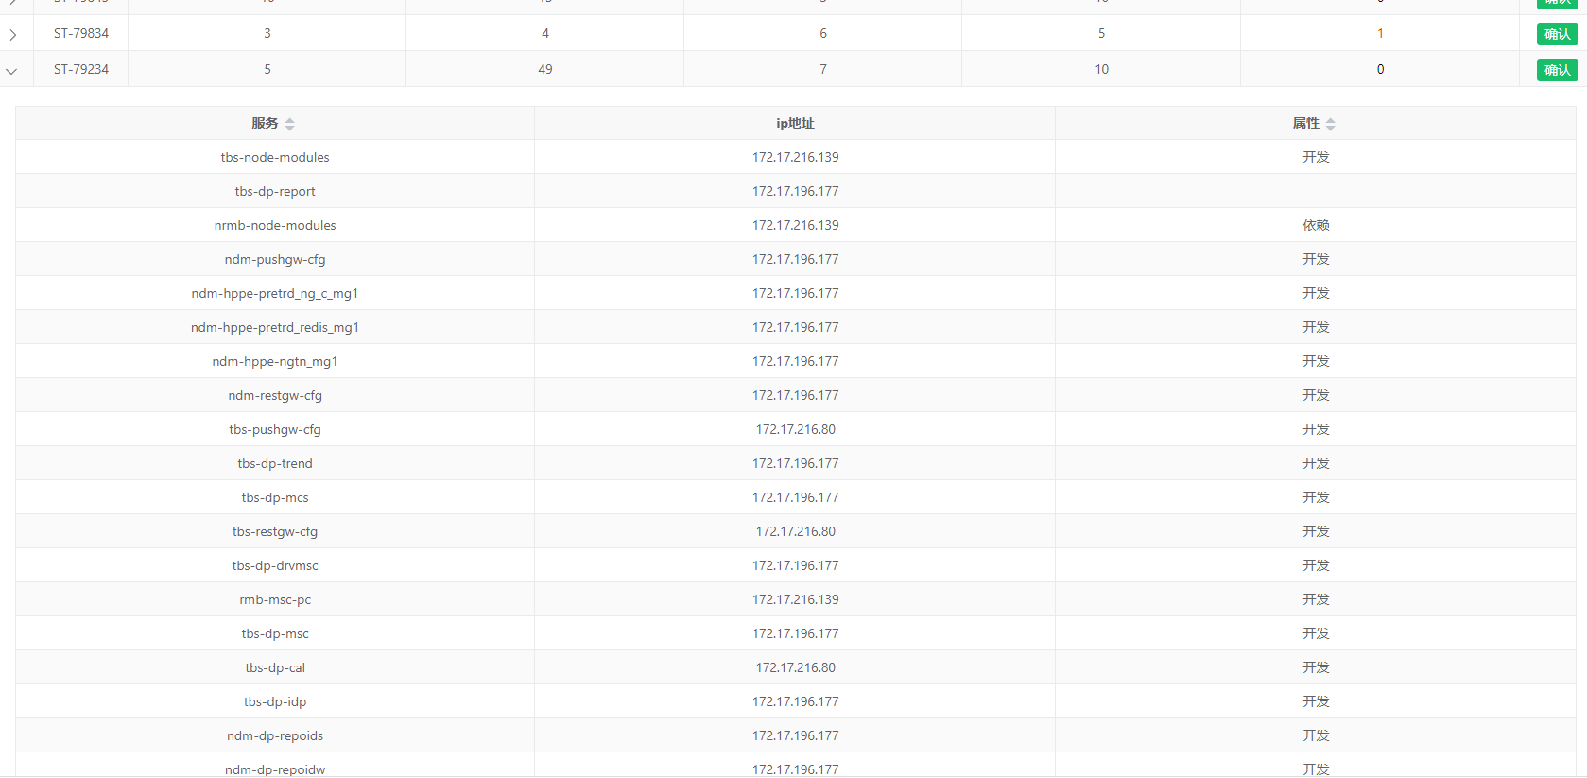
环境管理-IP自动分配
根据资源池和填入的进程数量，自动分配IP,免去维护inventory、vars文件的繁琐
根据实际运维的经验，维护若干条服务分配策略
对空闲机器统一分配，提高服务器利用资源

Slide 8
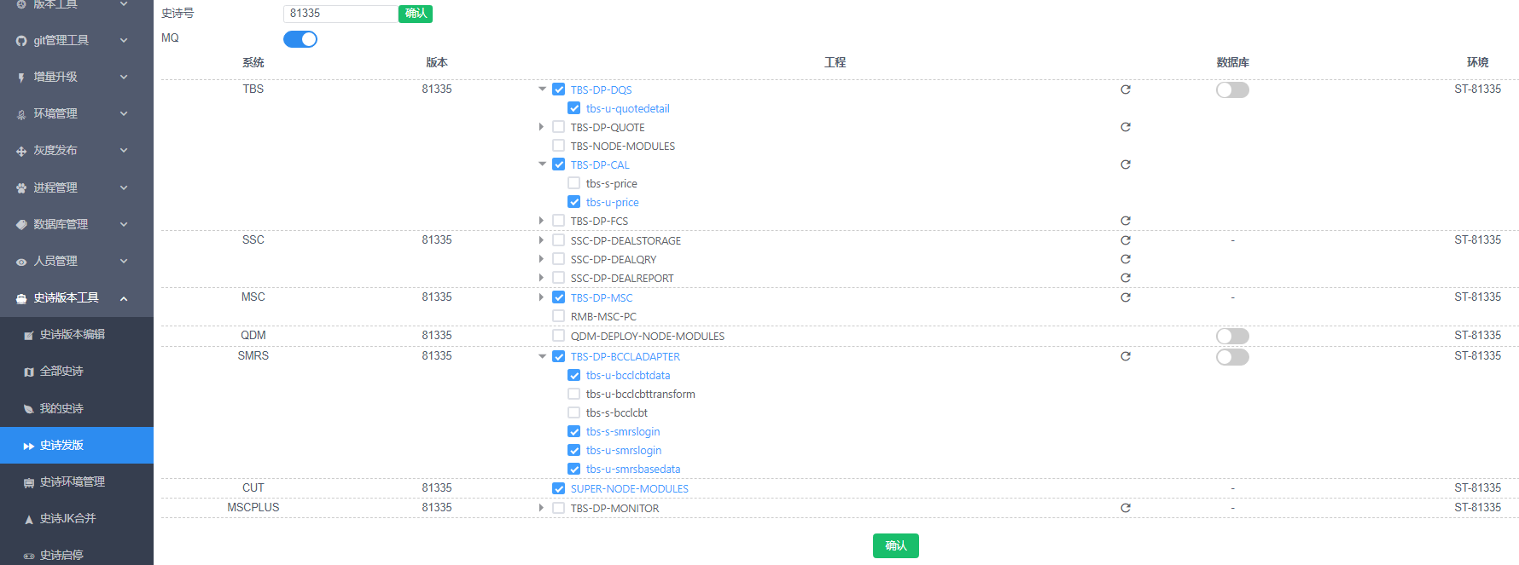
环境管理-自助发版
小项目成员可以自助发版
发版的控制精确到JAR包级别
发版记录可追溯，报错可快速发现

Slide 9
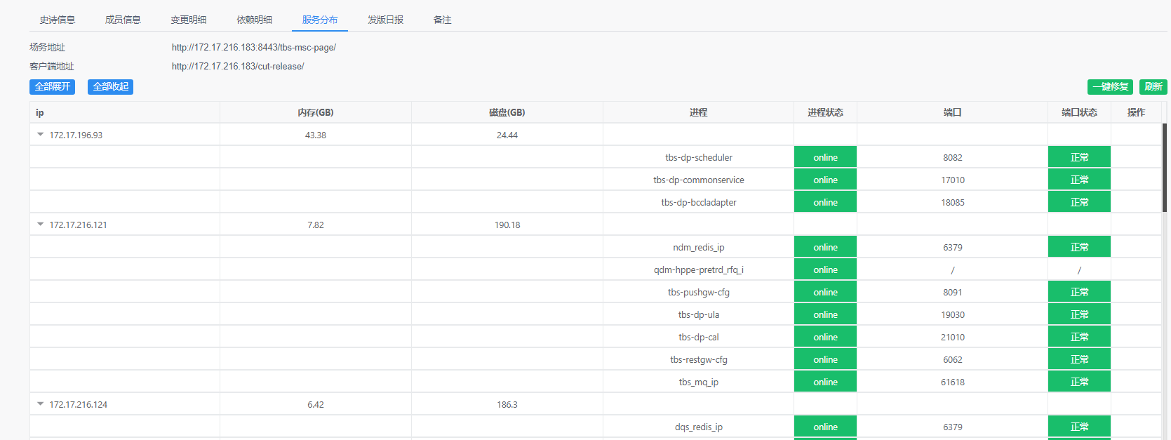
环境管理-进程监控
直观展示每个服务器的资源和进程监控
对异常状态的进程做到一键修复
实现了小项目环境的“终极监控”

Slide 10
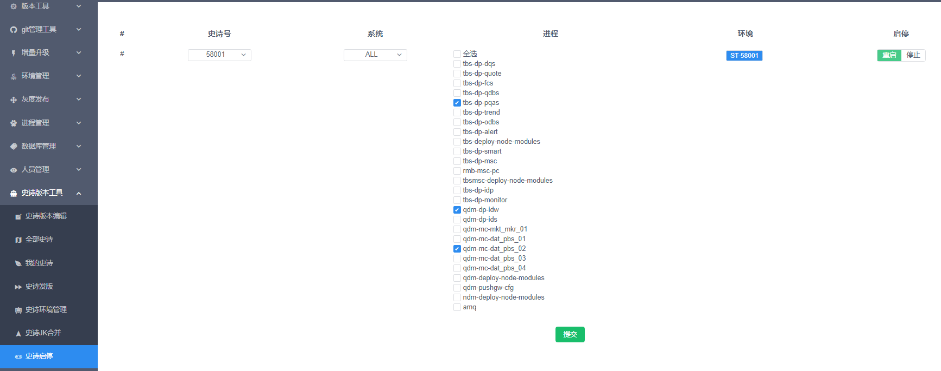
环境管理-自助启停
小项目参与人员可以在平台自助进行进程启停
启停的控制精确到进程级别
提高测试和排查问题的效率

Slide 11
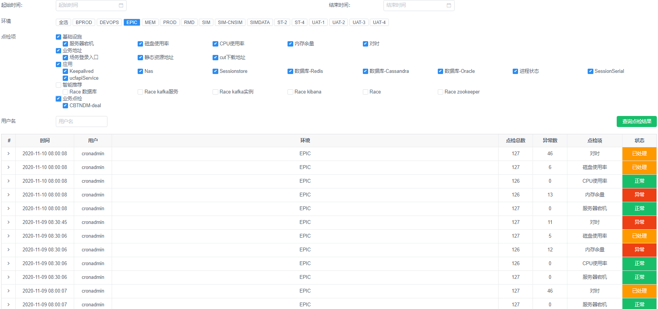
环境管理-环境点检
每天三个时间点自动对小项目环境所有机器进程点检
点检项涉及到基础设施、业务入口、应用状态、业务主流程等二十多项
检查发现的异常可以一键自动修复，需要提单解决的，会自动跳转到提单页面

Slide 12
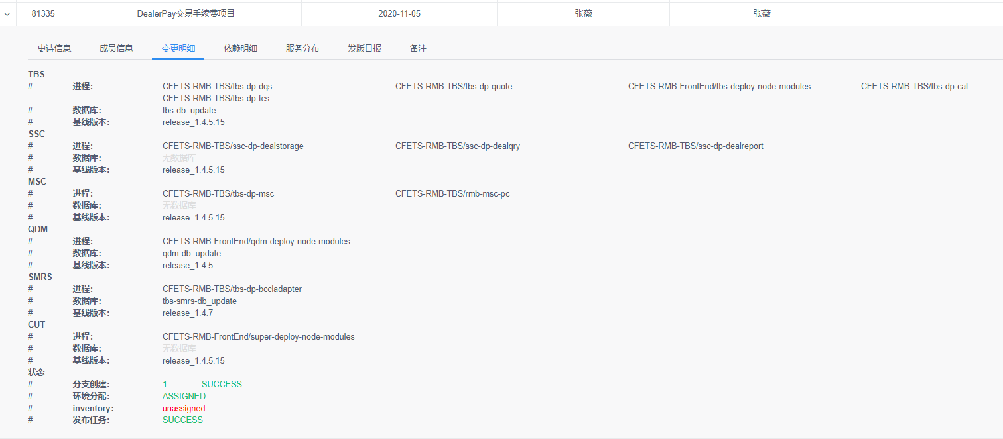
环境管理-变更明细
展示每个系统的进程、数据库、基线版本
显示分支创建、环境分配的状态
当状态出现错误，会标红提醒集成负责人

Slide 13
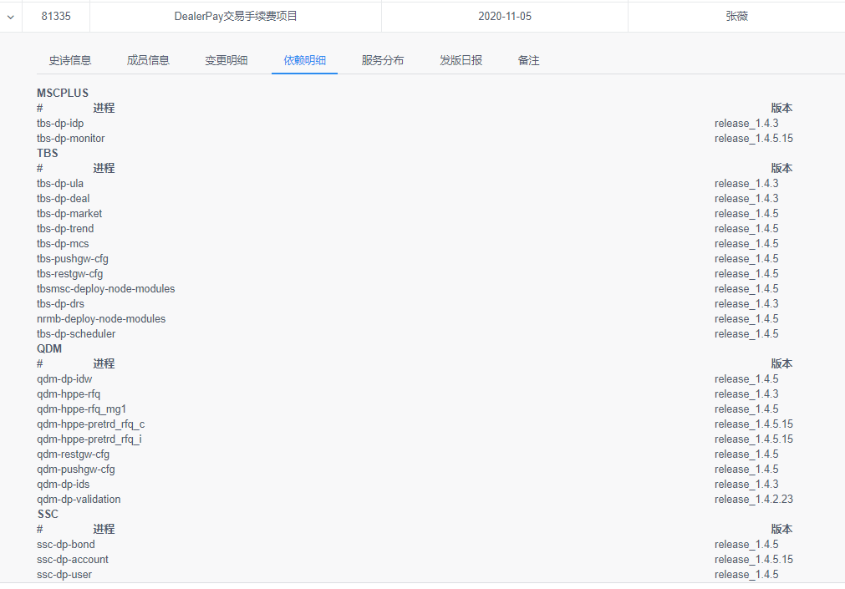
环境管理-依赖明细
展示系统对应的进程
展示进程对应的拉取版本
平台支持二进制代码包下载

Slide 14
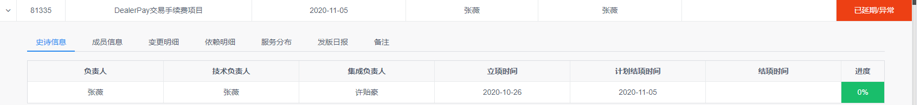
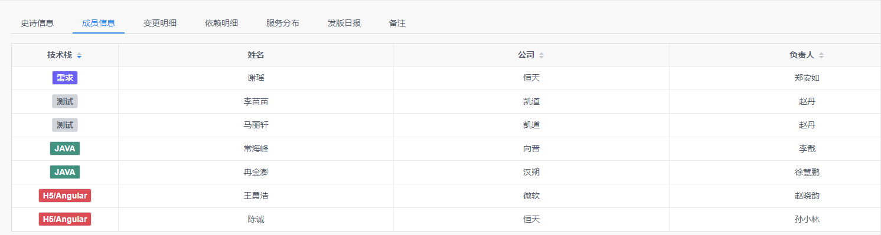
人员管理-史诗信息

Slide 15
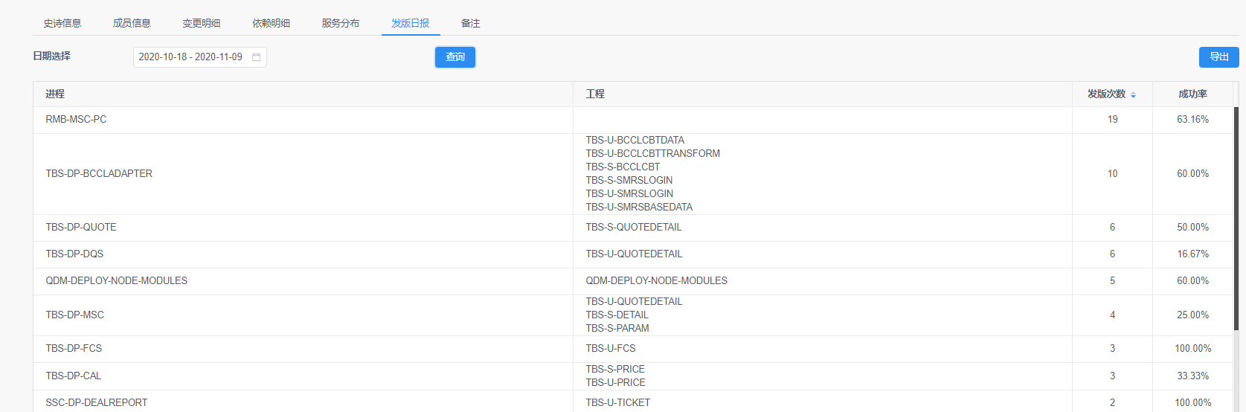
人员管理-发版日报
根据日期查询当前小项目涉及的工程
统计小项目各工程的发版次数和成功率
一键导出小项目的发版日报

Slide 16
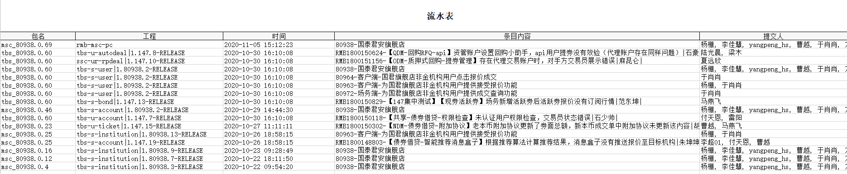
人员管理-流水表
根据gitlab工程的提交规范，获取项目开发的流水记录
精确到每次提交的包名、工程、分支号、提交时间以及项目内容和提交人
流水表可作为工作量统计和项目管理中问题排查的依据

Slide 17
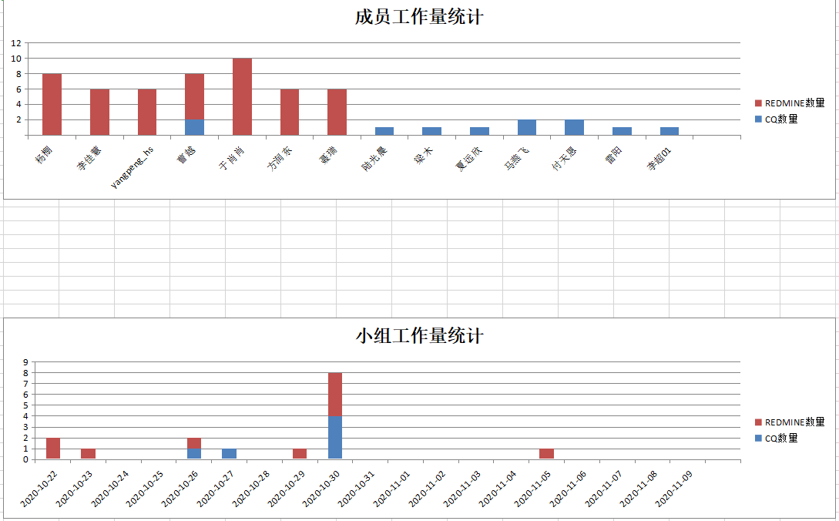
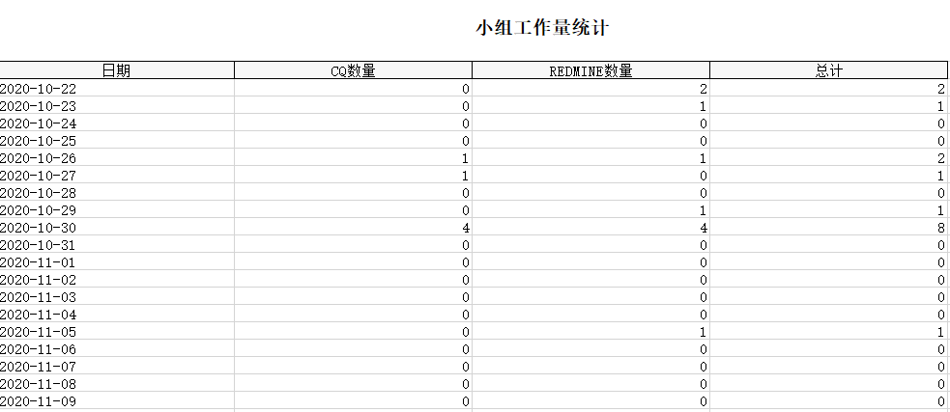
人员管理-工作量统计

Slide 18
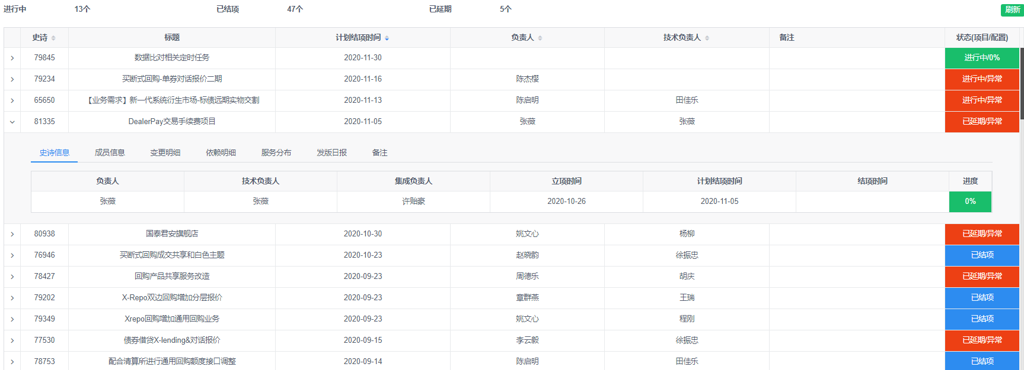
史诗看板
直观展示当前所有小项目的状态
根据Redmine状态，动态计算当前史诗进度，供小项目经理参考
利用不同颜色代表不同的项目状态
每个角色都能够通过总看板找到自己需要的信息

Slide 19
史诗立项阶段的交互事宜
小项目在发版的时候，一定要注意勾选AMQ选项
选择进程的时候，可以使用根据条件过滤筛选
根据实际的需求选择进程，避免占用太多的资源

Slide 20
一些常见问题解答
环境差异对比，不是很了解
DEP在小项目没法使用，怎么办
立项的时候，平台会提供什么，有哪些是小项目组的工作，哪些是配置组的工作
哪些问题找配置组看，哪些问题找开发看
进程多的时候，一条条录入浪费时间
带AMQ发版和不带AMQ发版有什么区别

